Slide 1
Partie 1 : Pure Data
Olivier Buchheit
welcome@micro-sillon.org

Slide 2
1. Introduction
QUOI ?
Langage de programmation pour la création musicale et multimedia en temps réel
Programmation objet graphique
Installations sono-visuelles (artistiques, concerts), plugin de traitement audio, R&D Musique et Science (traitement, mécatronique, robotique)
Puissante passerelle numérique <-> analogique : audio, vidéo, compatibilité, interaction
Interaction Homme-Machine (IHM)
Prototypage rapide (Graphical User Interface, IHM…)
Notes:
Microcontrôleur : processeur, mémoire, bus d’entrées/ sorties

Slide 3
1. Introduction
QUOI ?
Langage de programmation pour la création musicale et multimedia en temps réel
Installations sono-visuelles (artistiques, concerts), plugin de traitement audio, R&D Musique et Science (traitement, mécatronique, robotique)
Programmation objet graphique
Environnement de développement modulaire
Représentation visuelle de la logique du programme
Puissante passerelle numérique <-> analogique : audio, vidéo, compatibilité, interaction
Interaction Homme-Machine (IHM)
Prototypage rapide (Graphical User Interface, IHM…)
HISTORIQUE
1988 : Miller Puckette développe Patcher à l’IRCAM
Cédé à Opcode (Cyclin 74) pour devenir Max, version propriétaire
Miller Puckette développe une version open-source : Puredata (puredata.info)
Notes:
Microcontrôleur : processeur, mémoire, bus d’entrées/ sorties

Slide 4
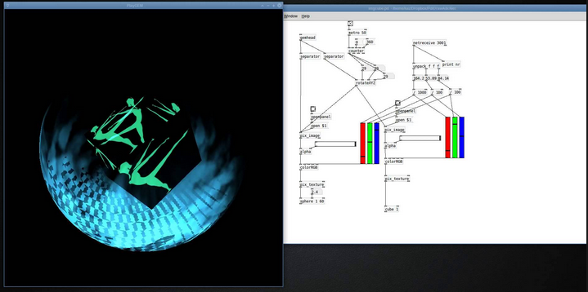
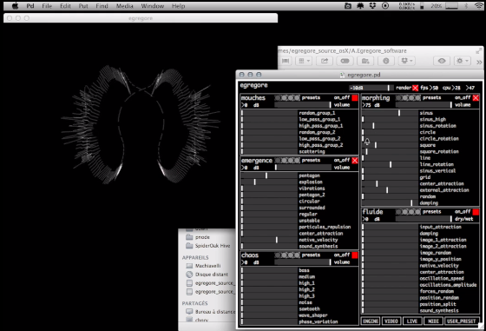
1. Introduction
https://puredata.info/community/projects
Quelques projets

Slide 5
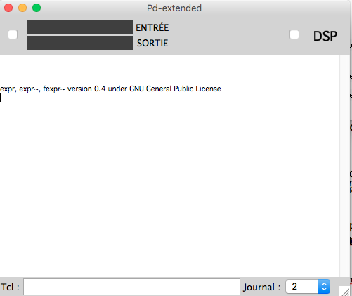
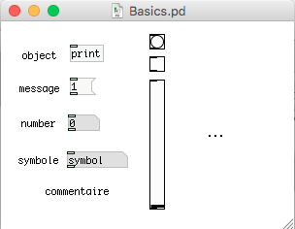
1. Introduction
Monitoring Audio
DSP On/Off
Plusieurs versions
Pd Data 0.47-1 (Vanilla)
Pd-L2Ork (Viriginia Tech Linux Laptop Orchestra)
Pd-extended 0.43.4
Console ou Monitor (en haut)
Patch ou canevas (en bas)
Elements
Objet : réalise une fonction plus ou moins complexe
(Bouton, lecture, équation…).
Entrée(s) E -> traitement par l’Objet -> Sortie(s)
Entrée(s) S : signal à traiter ou paramètre de traitement
Sortie(s) : signal traité ou valeur/information
Messages, numbers, symbol : informations E/S
Commentaires : un élément de texte à afficher dans le patch
Patch chords : relient les éléments ; visualisation du flux d’information
Retour
Ligne de commande
Type de retour

Slide 6
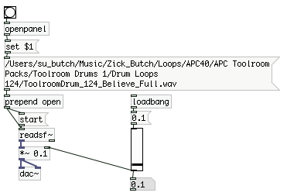
2. Echauffement
Hello World !
Message → objet print pour retour console
Mode Execute vs Edition (Edition/Mode edition – Cmd + Alt+ E) :
Edition : le patch tourne et l’utilisateur modifie le patch (pointeur = main)
Execute : le patch tourne et l’utilisateur interagi avec le patch (pointeur = flèche)
Lire un fichier audio
Edition + exécution temps réel = !!!! AUX OREILLES. TRAVAILLER A VOLUME BAS
1. Test Audio : Media/tester Audio puis “Test tone”
2. Si pas de son : Media/Configuration Audio
(Pd peut parfois figer ici ; quitter Pd et relancer)
3. Lire un fichier audio = readsf~
~ pour signifier un flux audio (trait épais)
si boite en pointillés : objet non reconnu
Aide : clic-droit puis Aide (copier/coller)
Pd related objects
4. [dac~] ; [bang] ; variable locale $ ; [prepend]
Entrées chaudes (traitement + OUT)
et froides (traitement + stockage)
Slider: cohérence des plages / borner les éléments

Slide 7
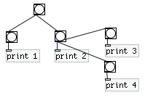
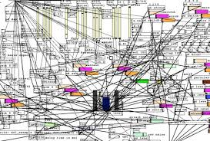
2. Echauffement
Ordre d’envoi des informations
Si une sortie envoie des informations à plusieurs éléments, l’ordre d’envoi est :
L’élément câblé reçoit en premier reçoit en premier
Une chaîne d’élements est touours terminée avant de passer à la suivante
Nettoyer la console :
Cmd + Shift +L
Si un objet a plusieurs sorties, c’est la sortie de droite qui envoie en premier
Problématique pour une certaine complexité de patch…
Solutions :
Trigger
envoi sans patch chord

Slide 8
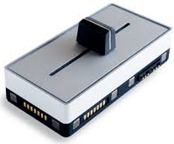
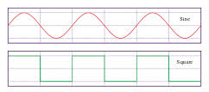
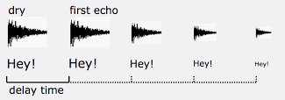
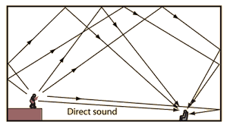
3. Expander 2 osc + FX + table de mixage
Cahier des charges
1. Produire du son à partir de deux oscillateurs basiques (sinus + carré)
2. Avoir deux effets pour modifier le son
3. Pouvoir mixer les deux osc + les 2 effets
4. Générer des notes aléatoirement
5. Avoir une interface de commande clavier (Do, Ré, Mi…)
6. Avoir une interface de commande interacteurs (boutons réels, Arduino)
INTERFACE
GUI
Mixage
MOTEUR AUDIO
OSC 1 : Sinus
FX 1 : Delay
OSC 2 : Carré
FX 2 : Reverb

Slide 9
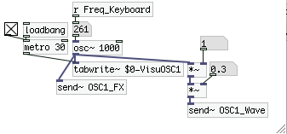
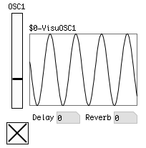
4. 1er oscillateur : sinus, GUI et CI
Patch 1er oscillateur
Expander : [osc~]
Opérateurs mathématiques : [+],[*],[-],[/]
(ajouter ~ si signal audio)
Mute et volume
patch : [pd Nom]
Patch Graphical User Interface – en parallèle
[tabwrite~] : visualisation signal audio
[metro]
Envoi de données sans patch chord
[send~] et [receive~]
Clic-droit / propriété / Symbole envoi/réception
On peut vite s’y perdre en masquant cette info.
Réserver ça à la GUI pour la simplifier.
[loadbang]
Patch Conditions Initiales – en parallèle
Pour s’assurer de l’état des variables au démarrage du patch

Slide 10
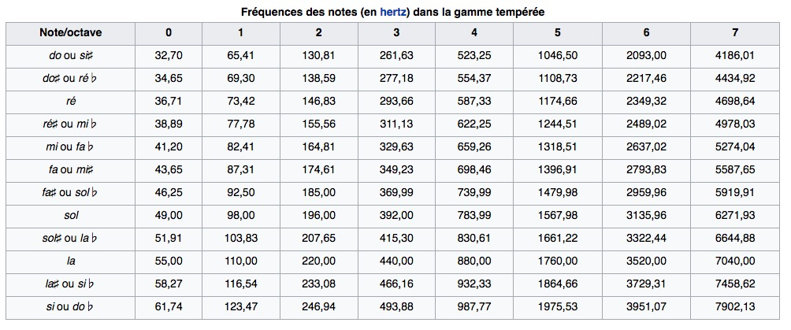
5. Notes via clavier
[key] et [keyname], [sel], conversion fréquence → OSC1
clavier AZERTY : QZSEDFTGYHUJK pour couvrir une octave de la gamme tempérée occidentale
C3 = 261
C#3 = 277
D3 = 293
D#3 = 311
E3 = 329
F3 = 349
F#3 = 369
G3 = 392
G#3 = 415
A3 = 440
A#3 = 466
B3 = 493
C4 = 2 * C3 = 523
[spigot] pour un interrupteur passe/passe-pas

Slide 11
6. Notes aléatoires
[random] et [route]
Compléter GUI et CI

Slide 12
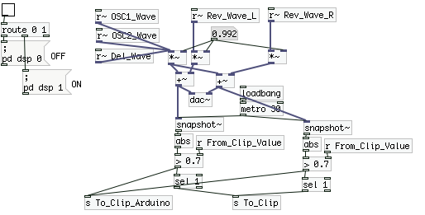
7. Table de mixage
Message monitor “; pd dsp 1” pour on, 0 pour Off
[r~ OSC1_Wave] et [dac~] uniquement dans un premier temps
GUI et CI (Master & DSP)

Slide 13
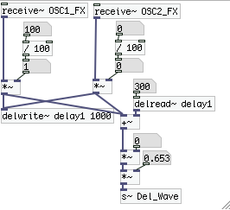
8. FX1 : Delay
[r~OSC1_FX] – signal Dry pris avant le Volume et le Mute (dans le monde audio : signal pre-fader)
[delwrite~], [delread~]
Durée du delay
Mute et Volume
Envoyer plus ou moins d’OSC1 dans le delay : étage de send
GUI et CI (Master)

Slide 14
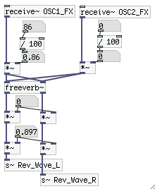
9. FX2 : Reverb
[r~OSC1_FX]
[freeverb~] – stereo. In/Outlet 1 = Left, In/Outlet 2 = Right
Mute et Volume
Envoyer plus ou moins d’OSC1 dans la reverb : étage de send
GUI et CI (Master)

Slide 15
10. Table de mixage : Clip
Clip : si le signal audio envoyé par Pd est trop fort, le son peut être dégradé (craquements). Le témoin de clip s’allume lorsque la valeur audio est supérieure à une limite fixée par l’utilisateur, pour lui signifier que l’audio va bientôt craquer.
[snapshot~], [abs]
[s To_Clip] : pour information Clip (1) ou Pas Clip (0)
GUI et CI (Master)

Slide 16
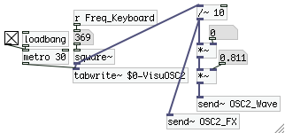
11. 2ème oscillateur : carré
[square~] – signal fort, ajouter [/~ 10]
Table de mixage
GUI et CI (Master)

Slide 17
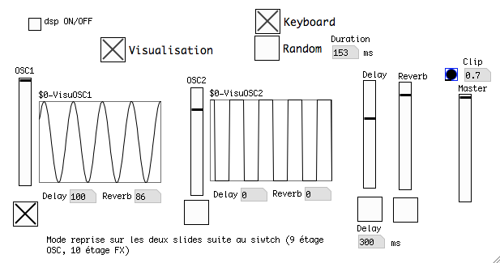
12. Expander final
[square~] – signal fort, ajouter [/~ 10]
Table de mixage
GUI et CI (Master)

Slide 18
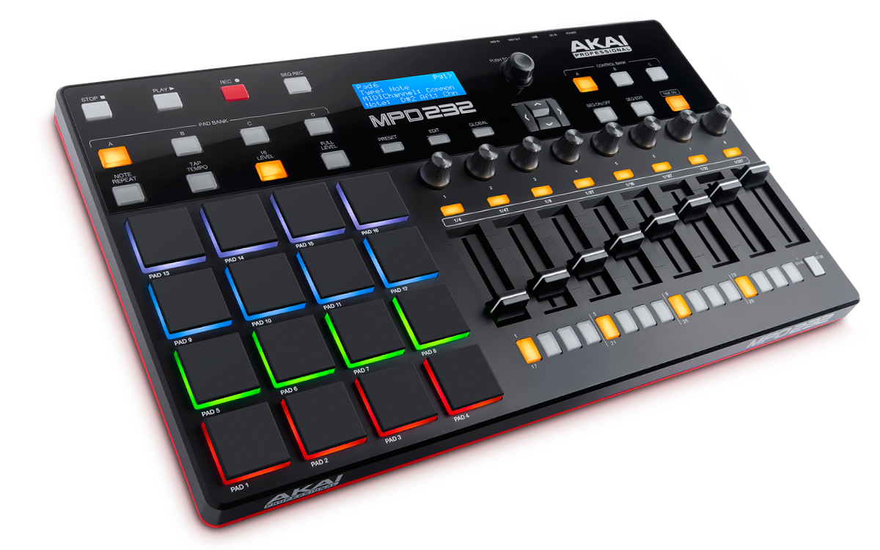
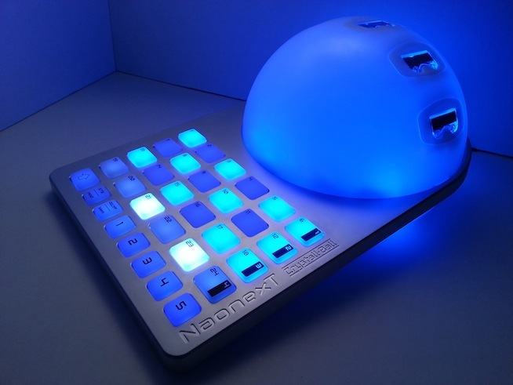
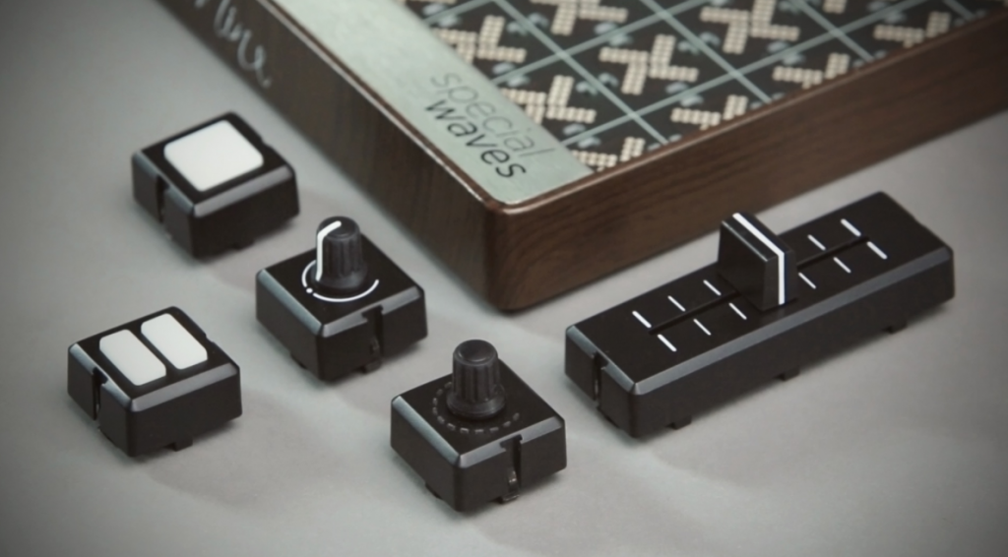
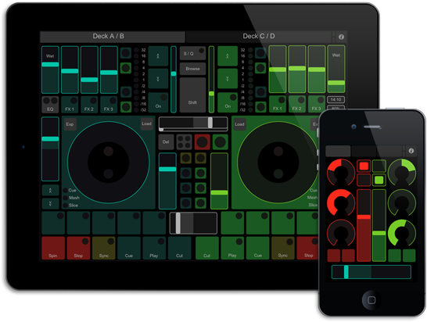
13. Protocole MIDI
Musical Instrument Digital Interface – années 80
Protocole de communication + format de fichier dédié à la musique
Communication entre logiciels, instruments et contrôleurs
De nombreux contrôleurs physiques et logiciels – Android & iOS,
Parfait pour construire son Interaction Homme-Machine sur mesure - DYI !
IHM, Workflow, Ergonomie
fr.wikipedia.org/wiki/Musical_Instrument_Digital_Interface
midi.org

Slide 19
14. Pure Data et MIDI
Messages du protocole MIDI :
1 Channel : l’identification du périphérique ou logiciel envoyant, ou recevant les ordres
1 Ordre : Note On ou Off (clavier ou boutons poussoirs), Continuous Contrôler CC
(sliders, rotatifs)…
1 Adresse pour l’ordre : Note On : C#1, CC : 1
1 Valeur (vélocité) associée à l’ordre :
Note On / Channel 1 / C#1 / 0 à 127
CC / Channel 2 / 1 / 0 à 127
Brancher Arduino, Pure Data : Configuration MIDI, entrée et sortie : Arduino Leonardo
Notre Arduino envoie le cycle d’ordres MIDI suivant (incrément à chaque seconde) :
CC / Channel 0 / 1 / 0
CC / Channel 0 / 1 / 64
CC / Channel 0 / 1 / 127
Note On / Channel 0 / 1 / 0
Note On / Channel 0 / 1 / 64
Note On / Channel 0 / 1 / 127
“Sniffer“ les entrées MIDI via [midiin], [notein], [ctlin]

Slide 20
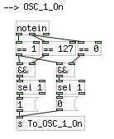
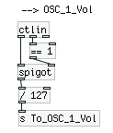
15. Implémentation IHM MIDI
Sous-patch MIDI_In_Out
Implémenter les fonctions de contrôle sur OSC_1_On et OSC_1_Vol
OSC1_On
bouton poussoir (Note) numéro 1,
ON (velocité 127) OU OFF (vélocité 0)
OSC1_Vol
Slider (CC) numéro 1,
DE vélocité 0 A vélocité 127

Slide 21
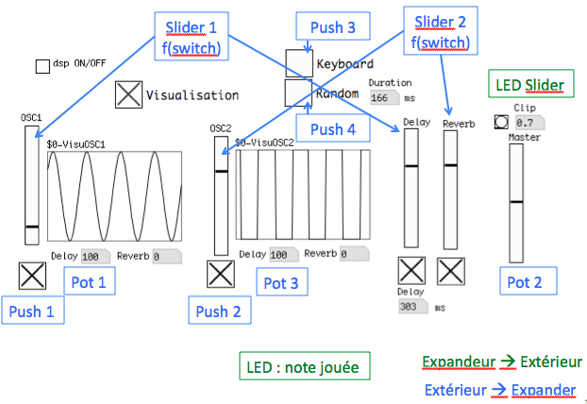
15. Implémentation IHM MIDI
Notre objectif IHM…

Slide 22
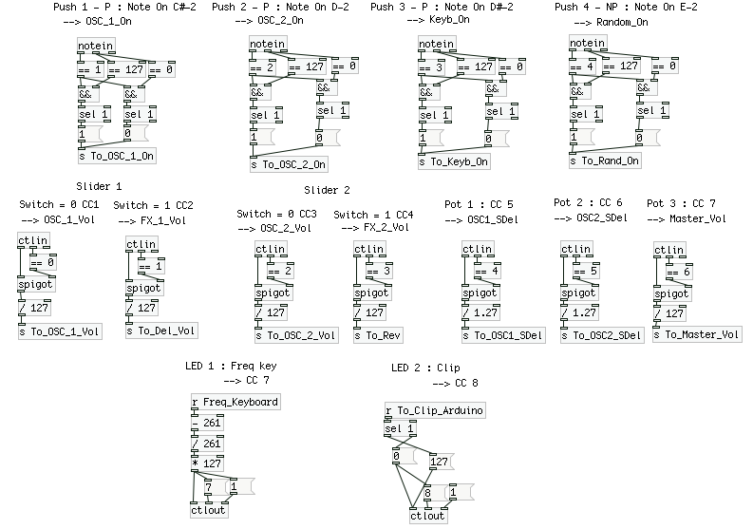
15. Implémentation IHM MIDI
Recopier ce sous-patch en attendant demain….

Slide 23
16. Bonnes pratiques
Nettoyer régulièrement le code : alignement, patch chords, embarquer dans des sous-patch (voir objets [inlet] et [outlet] )
Une fois qu’une fonction est bien définie, en faire un patch-objet ; construire sa bibliothèque
Commenter son code – dans 6 mois, reprise de code peut être très difficile
Envoi sans patch chord : simplifie le graphisme, mais attention à la complexité cachée induite
S’appuyer sur la représentation graphique du code pour dessiner (plus ou moins) sa logique
Sauvegarder régulièrement sous un autre nom – versioning

Slide 24
17. Ressources
Puredata
puredata.info
en.flossmanuals.net/puredata
pd-tutorial.com/english/index.html
groupe facebook : plusieurs existants, www.facebook.com/groups/4729684494/?fref=ts
puredata.info/downloads/pduino
MIDI
midi.org
Max
cycling74.com

